Slide 1

Министерство науки и высшего образования Российской Федерации
Федеральное государственное бюджетное образовательное учреждение высшего образования
«Московский государственный технический университет имени Н.Э. Баумана
(национальный исследовательский университет)»
(МГТУ им. Н.Э. Баумана)
Создание приложения, для
Управления данными о товарах,
Хранящихся на складе
Студент: Блохин Дмитрий Михайлович
Группа: ИУ7-62Б
Руководитель: Романова Татьяна Николаевна

Slide 2
Цель и задачи
Цель работы – разработка базы данных для клиент-серверного приложения, которое предоставляет возможность управления данными о товарах, находящихся на складе.
Задачи:
формализовать задачу и определить необходимый функционал;
провести анализ существующих СУБД;
спроектировать базу данных;
выбрать подходящие языки программирования, спроектировать архитектуру программы;
реализовать пользовательский интерфейс.

Slide 3
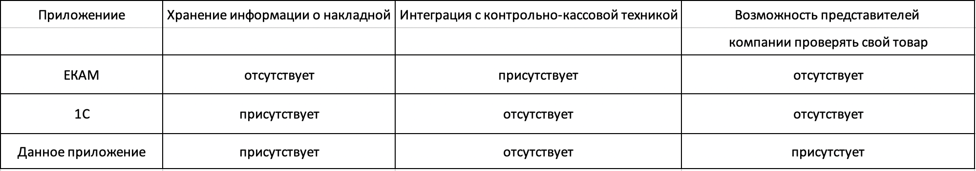
Анализ существующих аналогов

Slide 4
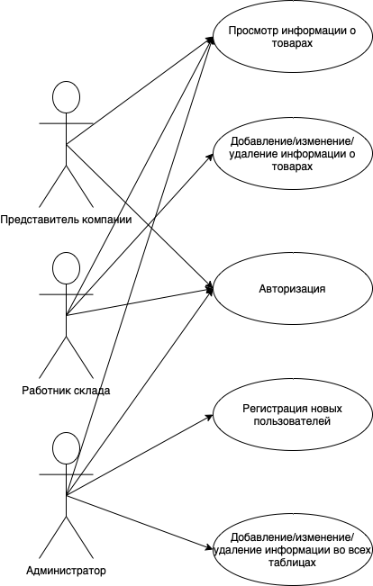
Распределение ролей пользователей

Slide 5
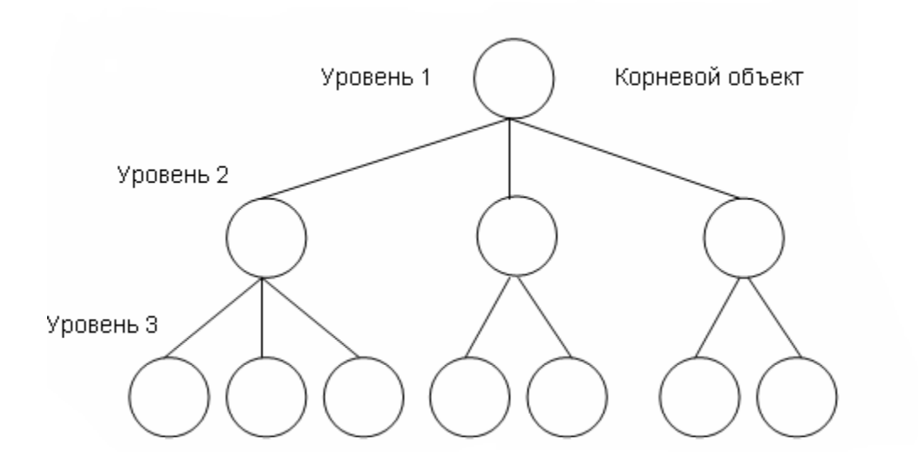
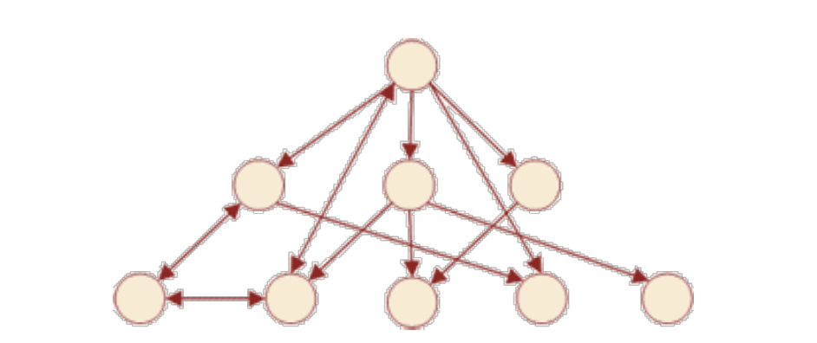
Выбор модели базы данных
Дореляционная модель данных
Сетевая Иерархическая

Slide 6
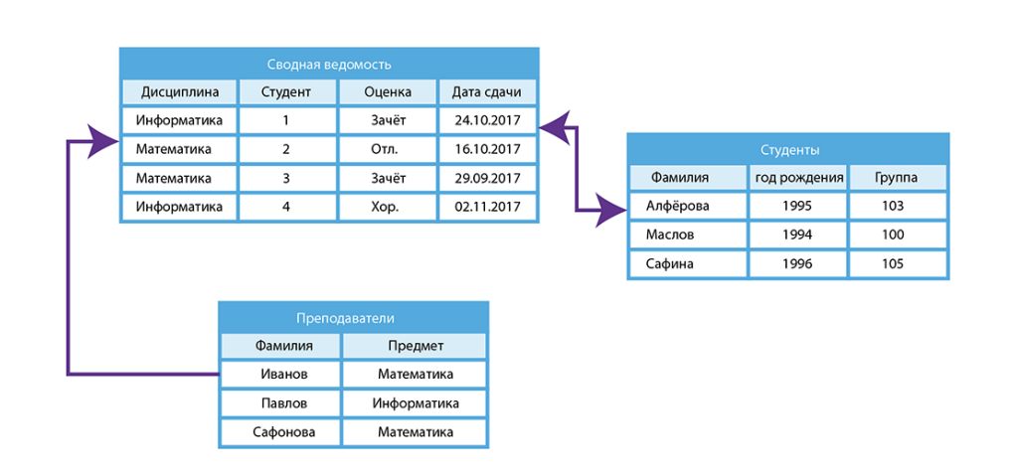
Выбор модели базы данных
Реляционная модель данных

Slide 7
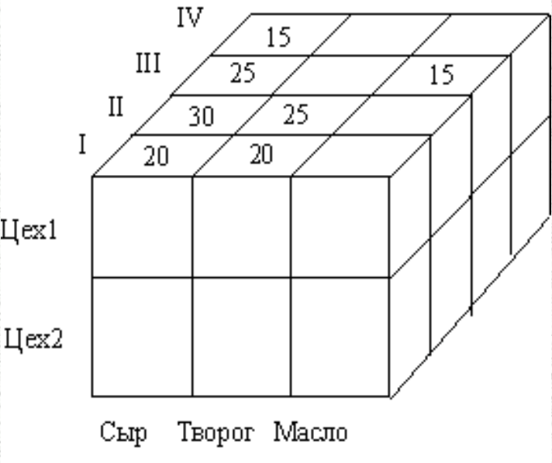
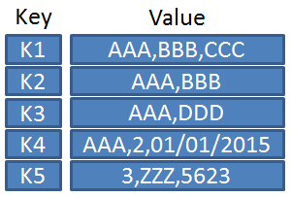
Выбор модели базы данных
Постреляционная модель
Многомерная модель Ключ-значение

Slide 8
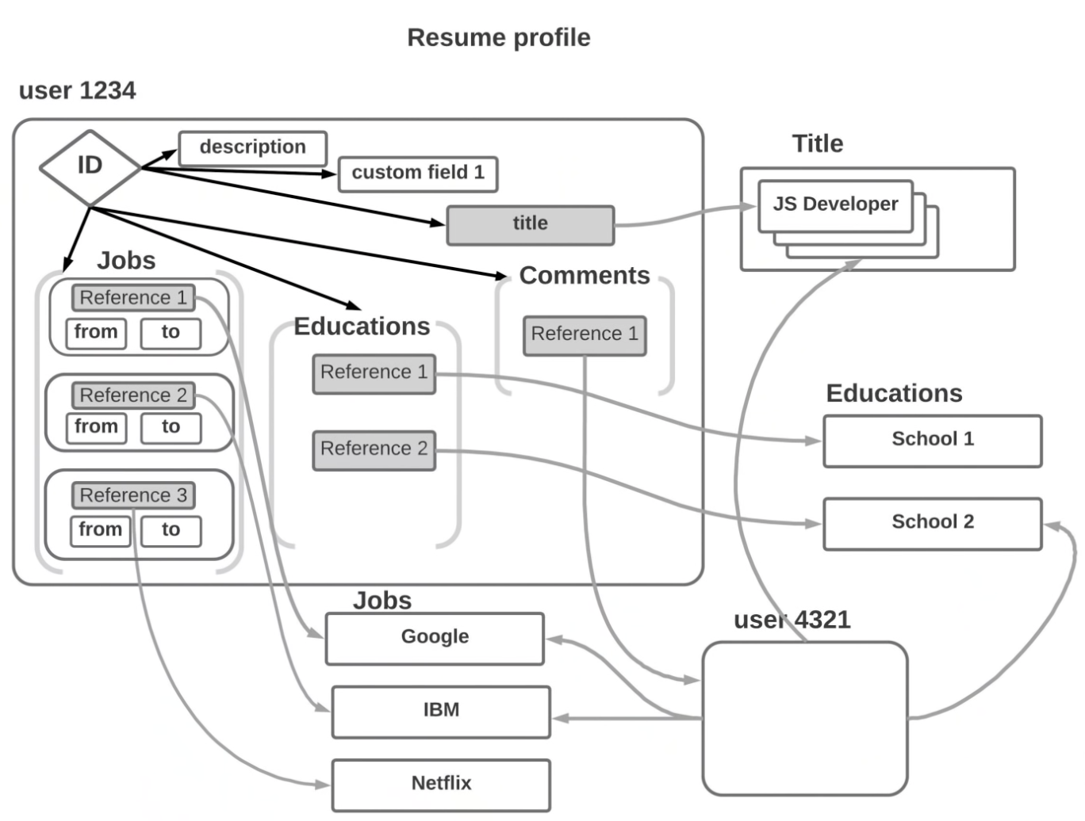
Выбор модели базы данных
Постреляционная модель
Документоориентированная модель

Slide 9
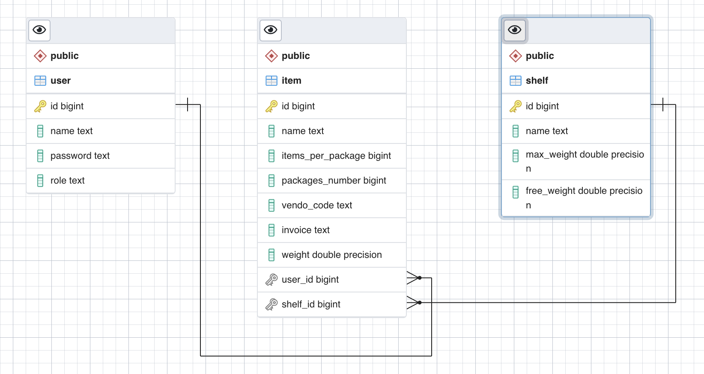
ER-диаграмма базы данных

Slide 10
Основные инструменты, используемые для реализации и исследования
языки программирования Java, JavaScript
фреймворк Spring
средs разработки WebStorm, IntelliJ IDEA
система версионного контроля git
СУБД PostgreSQL

Slide 11
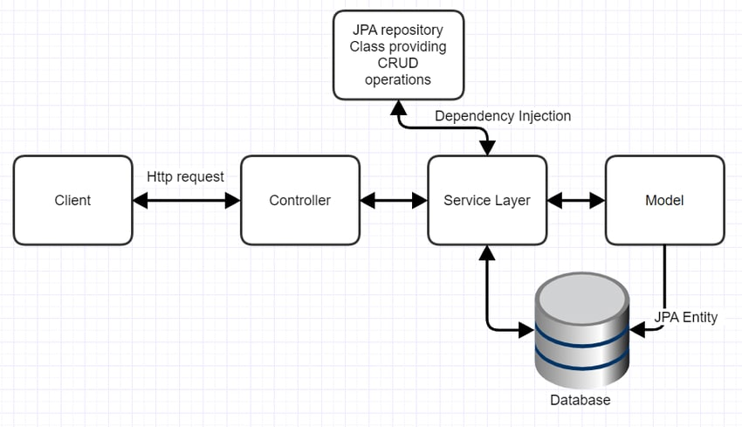
Архитектура Spring

Slide 12
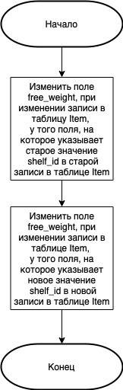
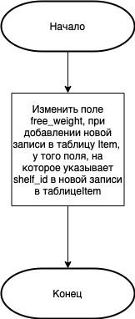
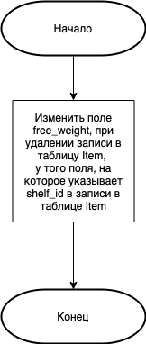
Схемы триггеров

Slide 13
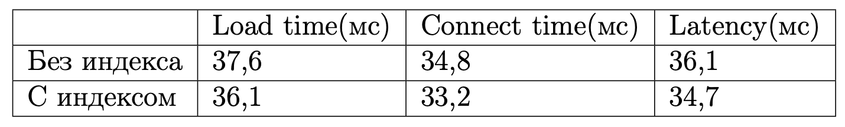
Определение индексов

Slide 14
Заключение
В рамках курсового проекта была формализована задача и определен необходимый функционал, проведен анализ существующих СБУБД, спроектирована база данных для хранения информации о товарах, хранящихся на складе. Для реализации поставленной задачи были выбраны языки программирования Java и JavaScript. В качестве используемой СУБД была выбрана PostgreSQL, а для разработки приложения - Web-фреймворк VueJS. Была также спроектирована архитектура программы. Был реализован пользовательский интерфейс, созданы все таблицы, настроены тригеры, реализована аутентификация, ролевая модель на уровне базы данных. В данной работе цель достигнута и все задачи выполнены.

Slide 15
Направление дальнейшего развития
В дальнейшем возможна модификация приложения, реструктуризация базы данных для увеличения объема информации о товарах и полках, улучшения уровня безопасности. По сравнению со схожими широко-распространенными приложениями, данный проект имеет ряд недостатков, но так же есть и преимущества, такие как интуитивно понятный интерфейс, использование современной и широкоподдерживаемой PostgreSQL.

